Slide 1


PHÒNG GIÁO DỤC QUẬN LONG BIÊN TRƯỜNG MẦM NON GIA THƯỢNG
Làm quen văn học
Truyện: Sự tích cầu vồng
Giáo viên: Nguyễn Thị Hồng Thảo
Lứa tuổi: 3 – 4 tuổi

Slide 2

I. Mục đích yêu cầu
Kiến thức:
Kỹ năng:
Thái độ:

Slide 3
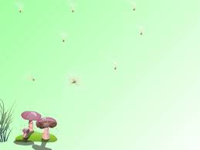
II. Chuẩn bị
* Đồ dùng của cô:
-
-
* Đồ dùng của trẻ:
-
-

Slide 4
III. Ổn định tổ chức

